Slide 1
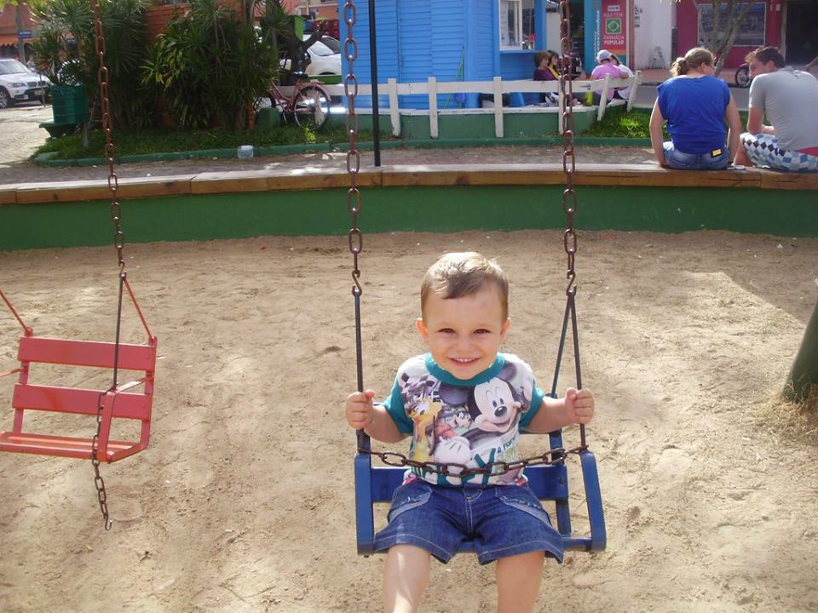
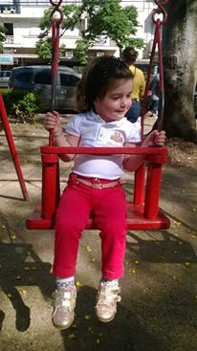
Trabalho de Conclusão de Curso
Melhoria da Atenção à Saúde das Crianças de Zero a Setenta e Dois Meses da UBS João Antônio Ferreira dos Santos, Itapuca/RS.
Dra. Idania Iraida Diaz Hernandez
Orientadora: Dayana Kelly Silva Oliveira

Slide 2
INTRODUÇÃO
Puericultura:
- primeira ação programática estabelecida na Atenção Primária à Saúde e importante para a redução da mortalidade infantil no país;
- possível estabelecer condutas preventivas, de acordo com a faixa etária, em relação à alimentação, vacinas, realização de exames, saúde bucal e demais cuidados gerais e de higiene com a criança no processo contínuo de educação em saúde.

Slide 3
INTRODUÇÃO: Município de Itapuca/RS
População de Itapuca: 2.341 habitantes, distribuídos em 669 famílias (Censo, 2014);
População cadastrada nos serviços de saúde da cidade: 2.080, sendo 25,09% urbana e 74,91% rural.
Sua Área é de 184,25 km²
Municípios limítrofes
Microrregião: Guaporé
Mesorregião: Nordeste Rio-Grandense

Slide 4
INTRODUÇÃO: UBS João Antônio
Ferreira dos Santos, Itapuca/RS
ESF: uma equipe (dois médicos, uma enfermeira, três técnicas de enfermagem e 08 agentes comunitários de saúde, dois cirurgiões dentistas);
Oito microrregiões no interior: linha sétima, oitava, nona, decima, campo bonito, araponga, linha Capinzal e a matriz;
Estrutura física: uma recepção, sala de vacinação, sala de nebulização, 2 consultórios médicos, um consultório de enfermeira, um consultório para os dentistas, uma sala de urgência, outra de procedimentos e uma copa pequena;
Não dispomos de serviços de especialidades, nem de Hospital Geral e não temos apoio do NASF, mas contamos com 1 fisioterapeuta e 1 psicólogo que atuam na assistência social.

Slide 5
INTRODUÇÃO: Atenção à saúde
da criança em Itapuca/RS
Atenção à saúde da criança de 0 a 72 meses:
- Realizada puericultura uma vez por semana, controle vacinal e demandas por problemas agudos;
- Cobertura de acordo com o CAP: 52%
- Não existem protocolos para regular acesso das crianças a outros níveis do sistema de saúde;
- Não temos arquivos para registrar as consultas, só prontuários clínicos e caderneta da criança;
- As consultas são feitas na maioria das vezes pelo pediatra de um município vizinho;

Slide 6
OBJETIVO GERAL
Melhorar a atenção à saúde das crianças de zero a 72 meses da UBS João Antônio Ferreira dos Santos, ITAPUCA/RS.

Slide 7
METODOLOGIA
Ações
MONITORAMENTO E AVALIAÇÃO
Logística
ORGANIZAÇÃO E GESTÃO DO SERVIÇO
ENGAJAMENTO PÚBLICO
Protocolo de Saúde da Criança, Ministério da saúde, 2012.
QUALIFICAÇÃO DA PRÁTICA CLÍNICA
Organizar o registro específico do programa.
Capacitação, Acolhimento, Registro nas
fichas espelho, Busca ativa de faltosas,
Visita domiciliar, Atendimento clínico, Saúde bucal.

Slide 8
OBJETIVOS, METAS E RESULTADOS
Objetivo 1: Ampliar a cobertura do Programa de Saúde da Criança.
Meta 1.1: Ampliar a cobertura de puericultura na área da UBS para 80%
Indicador 1.1: Proporção de crianças entre zero e 72 meses inscritas no programa da unidade de saúde
Mês 1: 49 – 32,2%
Mês 2: 105 – 69,1%
Mês 3: 127 – 83,6%

Slide 9
OBJETIVOS, METAS E RESULTADOS
Objetivo 2: Melhorar a qualidade do atendimento à criança.
Meta 2.1: Realizar a primeira consulta na primeira semana de vida para 100% das crianças cadastradas.
Indicador 2.1: Proporção de crianças com primeira consulta na primeira semana de vida na unidade de saúde.
Mês 1: 49
Mês 2: 105 100% nos 3 meses
Mês 3: 127

Slide 10
OBJETIVOS, METAS E RESULTADOS
Meta 2.3: Monitorar 100% das crianças com déficit de peso.
Indicador 2.3: Número de crianças com déficit de peso monitorado pela equipe de saúde
Meta 2.4: Monitorar 100% das crianças com excesso de peso.
Indicador 2.4: Número de crianças com excesso de peso monitorado pela equipe de saúde
Não temos crianças com alterações no estado nutricional

Slide 11
OBJETIVOS, METAS E RESULTADOS
Meta 2.2: Monitor o crescimento em 100 % das crianças
Indicador 2.2: Proporção de crianças com monitoramento de crescimento na unidade de saúde.
Meta 2.5: Monitorar o desenvolvimento em 100% das crianças.
Indicador 2.5: Proporção de crianças com monitoramento de desenvolvimento na unidade de saúde.
Mês 1: 49
Mês 2: 105 100% nos 3 meses
Mês 3: 127

Slide 12
OBJETIVOS, METAS E RESULTADOS
Meta 2.6 Vacinar 100% das crianças de acordo com a idade.
Indicador 2.6: Proporção de crianças com vacinação em dia para a idade na unidade de saúde.
Mês 1: 49
Mês 2: 105 100% nos 3 meses
Mês 3: 127

Slide 13
OBJETIVOS, METAS E RESULTADOS
Meta 2.7: Realizar suplementação de ferro em 100% das crianças de seis a 24 meses.
Indicador 2.7: Proporção de crianças de 6 a 24 meses com suplementação de ferro na unidade de saúde
Mês 1: 10
Mês 2: 22 100% nos 3 meses
Mês 3: 24

Slide 14
OBJETIVOS, METAS E RESULTADOS
Meta 2.8: Realizar triagem auditiva em 100% das crianças.
Indicador 2.8: Proporção de crianças com triagem auditiva
Mês 1: 47 – 95,9%
Mês 2: 100 – 95,2%
Mês 3: 122 – 96,1%

Slide 15
OBJETIVOS, METAS E RESULTADOS
Meta 2.9: Realizar teste do pezinho em 100% das crianças até sete dias de vida.
Indicador 2.9: Proporção de crianças com teste do pezinho realizado até 7 dias de vida na unidade de saúde.
Mês 1: 49
Mês 2: 105 100% nos 3 meses
Mês 3: 127

Slide 16
OBJETIVOS, METAS E RESULTADOS
Meta 2.10: Realizar avaliação da necessidade de atendimento odontológico em 100% das crianças de seis e 72 meses
Indicador 2.10: Proporção de crianças entre 6 e 72 meses com avaliação de necessidade de atendimento odontológico na unidade de saúde.
Mês 1: 39 – 86,7%
Mês 2: 88 – 88%
Mês 3: 107 – 91,5%

Slide 17
OBJETIVOS, METAS E RESULTADOS
Meta 2.11: Realizar primeira consulta odontológica para 100% das crianças de seis a 72 meses de idade moradoras da área de abrangência, cadastradas na unidade de saúde.
Indicador 2.11: Proporção de crianças de 6 a 72 meses com primeira consulta odontológica na unidade de saúde.
Mês 1: 39 – 86,7%
Mês 2: 88 – 88%
Mês 3: 107 – 91,5%

Slide 18
OBJETIVOS, METAS E RESULTADOS
Objetivo 3: Melhorar a adesão ao programa de Saúde da Criança
Meta 3.1: Fazer busca ativa de as crianças faltosas cadastradas
Indicador 3.1: Proporção de busca ativa realizada ás crianças faltosas ás consultas no programa de saúde.
Mês 1: 49
Mês 2: 105 100% nos 3 meses
Mês 3: 127

Slide 19
OBJETIVOS, METAS E RESULTADOS
Objetivo 4: Melhorar o registro das informações.
Meta 4.1: Manter registro na ficha espelho de saúde da criança.
Indicador 4.1: Proporção de crianças com registro atualizado na unidade de saúde.
Mês 1: 49
Mês 2: 105 100% nos 3 meses
Mês 3: 127

Slide 20
OBJETIVOS, METAS E RESULTADOS
Objetivo 5: Mapear as crianças de risco pertencentes à área de abrangência.
Meta 5.1: Realizar avaliação de risco em 100% das crianças cadastradas no programa.
Indicador 5.1: Proporção de crianças com avaliação de risco na unidade de saúde.
Mês 1: 49
Mês 2: 105 100% nos 3 meses
Mês 3: 127

Slide 21
OBJETIVOS, METAS E RESULTADOS
Objetivo 6: Promover a saúde das crianças.
Meta 6.1: Dar orientações para prevenir acidentes na infância em 100% das consultas de saúde da criança.
Indicador 6.1: Proporção de crianças cujas mães receberam orientações sobre prevenção de acidentes na infância na unidade de saúde.
Meta 6.2: Colocar 100% das crianças para mamar durante a primeira consulta.
Indicador 6.2: Número de crianças colocadas para mamar durante a primeira consulta na unidade de saúde.
Mês 1: 49
Mês 2: 105 100% nos 3 meses
Mês 3: 127

Slide 22
OBJETIVOS, METAS E RESULTADOS
Meta 6.3: Fornecer orientações nutricionais de acordo com a faixa etária para 100% das crianças.
Indicador 6.3: Proporção de crianças cujas mães receberam orientações nutricionais de acordo com a faixa etária para 100% das crianças na unidade de saúde.
Meta 6.4: Fornecer orientações sobre higiene bucal para 100% das crianças de acordo com a faixa etária.
Indicador 6.4: Proporção de crianças cujas mães receberam orientação sobre higiene bucal, etiologia e prevenção de cárie na unidade de saúde.
Mês 1: 49
Mês 2: 105 100% nos 3 meses
Mês 3: 12

Slide 23
DISCUSSÃO: Importância para
a equipe
A equipe ampliou o conhecimento sobre a temática;
Treinou suas capacidades técnicas, melhorando seu desenvolvimento como profissional para seguir as recomendações do Ministério da Saúde;
Possibilitou o trabalho integrado da equipe de enfermagem, das oito ACS e dois cirurgiões dentistas que possibilitou fazer a avaliação bucal das crianças e também realizar a educação em saúde com as mães.

Slide 24
DISCUSSÃO: Importância para
o serviço
A introdução do uso dos protocolos de atendimento a saúde da criança;
Visualizou-se a importância do acompanhamento de outros profissionais, que não médico ou enfermeiro, mas que são indispensáveis para a saúde da criança, como dentista e fisioterapeuta.
Foi possível ampliar o atendimento a puericultura, melhorar os registros e rever as atribuições de cada membro da equipe.

Slide 25
DISCUSSÃO: Importância para
a comunidade
Melhoria da adesão das mães tanto ao programa de puericultura quanto nas palestras mensais e visitas domiciliares cada 15 dias;
Com a divulgação do trabalho foram possíveis alguns apoios;
Priorização no atendimento, reduzindo o tempo de espera;
Garantia dos serviços cada vez mais próximo da casa;
Mães e crianças demonstraram satisfação em participar e notaram a importância de fazer a puericultura, incorporar palestras e trocas de experiências.

Slide 26
DISCUSSÃO: Incorporação na rotina
da UBS e mudanças
Foi possível incorporar as ações da intervenção à rotina do serviço, com agenda semanal cada sexta feira de tarde;
A partir de agosto pretendemos investir na ampliação de cobertura das crianças até atingir a meta de um 100%.

Slide 27
REFLEXÃO CRÍTICA SOBRE SEU PROCESSO PESSOAL DE APRENDIZAGEM
Novo olhar sobre o ambiente de trabalho;
Conhecimento de uma realidade talvez antes não identificada, a partir dos quatro eixos pedagógicos orientados pelo curso;
Aprendi a conhecer ferramentas para melhorar a prática em saúde, bem como, foi oferecido um suporte teórico que melhorou o nosso conhecimento
Tornei-me profissional mais competente, mais capacitado à resolução de problemas pertinentes;

Slide 28
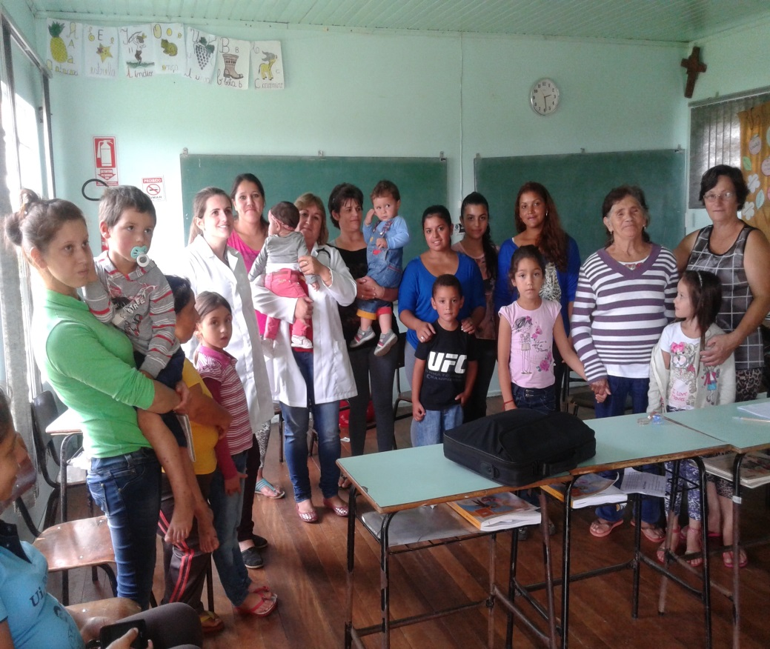
MUITO OBRIGADA!
Para as crianças trabalhamos, porque elas são as que sabem querer, porque elas são a esperança do mundo.

